Slide 1
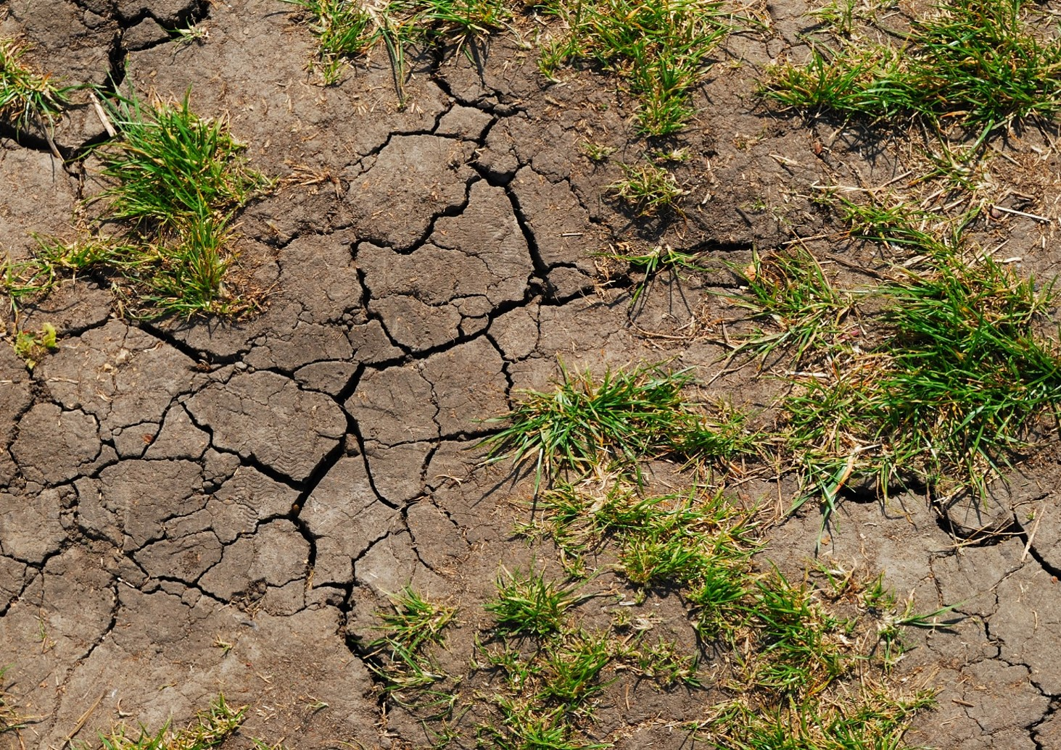
Aktuální Informace k řešení sucha
Ing. Josef Reidinger
Ministerstvo životního prostředí
Seminář pro vodoprávní úřady
Tábor - 23. až 25. října 2023
Notes:
Zkušenosti s přípravou potřebných opatření pro řešení problematiky sucha na území ČR
Ing. Josef Reidinger je dlouholetý pracovník Ministerstva životního prostředí. Dříve řešil především problematiku povodňové ochrany a byl i řadu let mluvčím české strany v pracovní skupině MKOL „Povodňová ochrana (FP)“. Nyní se v rámci odboru adaptace na změnu klimatu zabývá problematikou ochrany před suchem.

Slide 2
Co se podařilo od posledního setkání
  Zpracována a předložena vládě „Zpráva o plnění Koncepce ochrany před následky sucha pro území České republiky za období 2017–2022“
  Přijata upravená verze „Koncepce ochrany před následky sucha pro území České republiky na období 2023–2027“ (schválena usnesením vlády č. 354 ze dne 17. května 2023)
  V termínu konec ledna 2023 zpracovány plány pro sucho pro území jednotlivých krajů a jejich zpřístupnění na webových stránkách
  Zpracován návrh plánu pro sucho ČR a v listopadu bude rozeslán k připomínkám v souladu s § 87d odst. 2 vodního zákona a dále členům Ústřední komise pro sucho.
Notes:
- Suché období - publikace MKOL „Analýza málovodného období 2014–2020 v povodí Labe“
- „Příprava realizace opatření pro zmírnění negativních dopadů sucha a nedostatku vody“ (2015)
- „Koncepce ochrany před následky sucha pro území České republiky“ (2017) Poziční zpráva 2017-2022, upravená koncepce na období 2023-2027

Slide 3
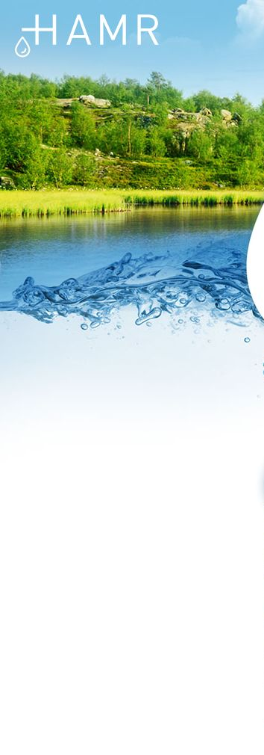
Informační systém HAMR
  Prezentace aktuálního a předpokládaného vývoje sucha na stránkách ČHMÚ
  Jednotným a přehledným způsobem se pro celé území ČR prezentují každý týden ve středu jednotlivé druhy sucha – meteorologické, hydrologické (u povrchových a podzemních vod), zemědělské a nebezpečí nedostatku vody (porovnání dostupného množství vodních zdrojů a povolených odběrů)
  Aktuální stav a vývoj indikátorů sucha - k dispozici jsou data
    u povrchových vod od roku 1981
    u podzemních vod od roku 1991
  Výstražné informace na přirozené hydrologické sucho pro jednotlivá území ORP
  Dokončuje se testování prezentace aktuálního vývoje místních směrodatných limitů u vybraných vodních zdrojích definovaných v jednotlivých krajských plánech pro sucho
Notes:
prezentace aktuálního a předpokládaného vývoje sucha na stránkách ČHMÚ
jednotným a přehledným způsobem se pro celé území ČR prezentují každý týden ve středu jednotlivé druhy sucha – meteorologické, hydrologické (u povrchových a podzemních vod), zemědělské a nebezpečí nedostatku vody (porovnání dostupného množství vodních zdrojů a povolených odběrů)
aktuální stav a vývoj indikátorů sucha (k dispozici jsou data u povrchových vod od roku 1981 a u podzemních vod od roku 1991)
výstražné informace na přirozené hydrologické sucho pro jednotlivá území ORP
dokončuje se i prezentace aktuálního vývoje místních směrodatných limitů u vybraných vodních zdrojích definovaných v jednotlivých krajských suchých plánech

Slide 4
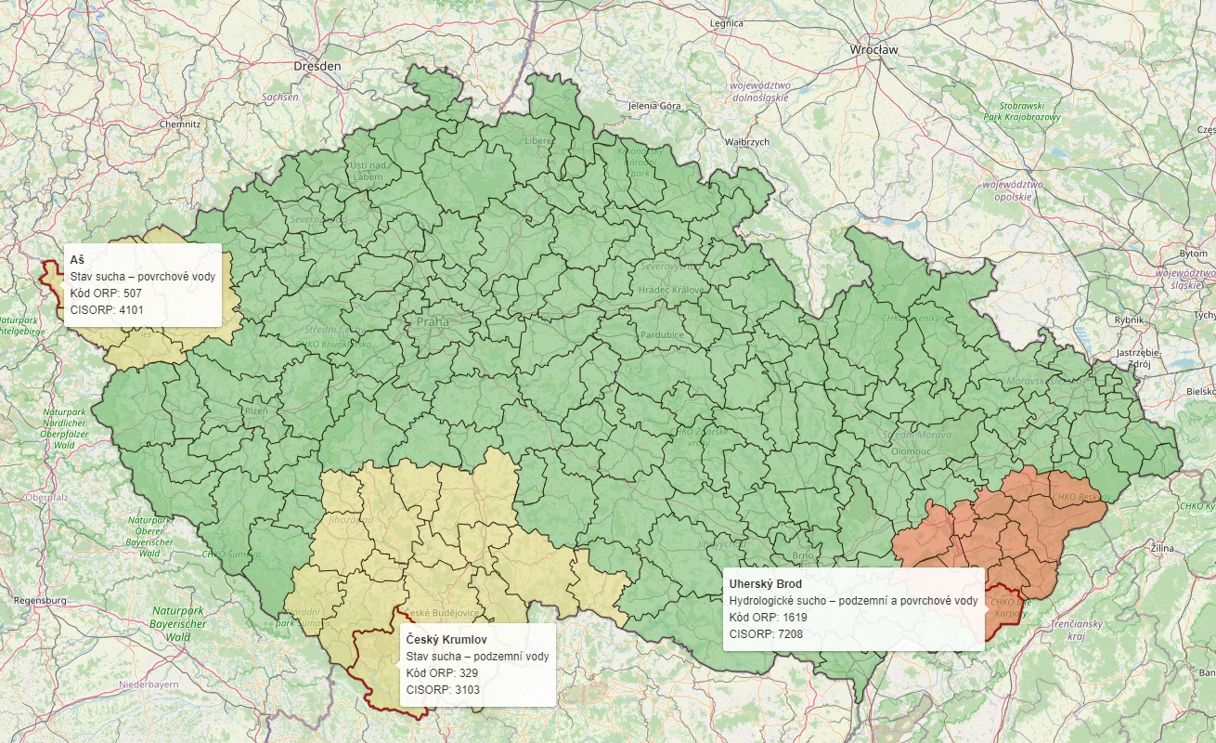
Ukázka predikce sucha v České republice pro územní působnost jednotlivých ORP
Notes:
Ukázka predikce sucha na území České republiky pro území jednotlivých obcí s rozšířenou působností (vodoprávní úřady)

Slide 5
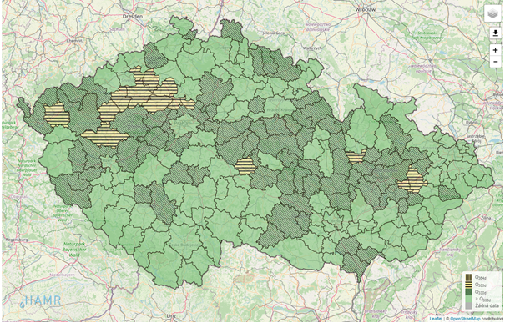
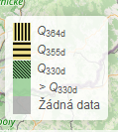
Ukázka doplňkové mapy průměrných 7denních vodností v porovnání s vybranými kvantily získanými z křivek překročení průměrných denních průtoků za období 1991–2020
Notes:
Ukázka doplňkové mapy průměrných 7denních vodností v porovnání s vybranými kvantily získanými z křivek překročení průměrných denních průtoků období 1991–2020

Slide 6
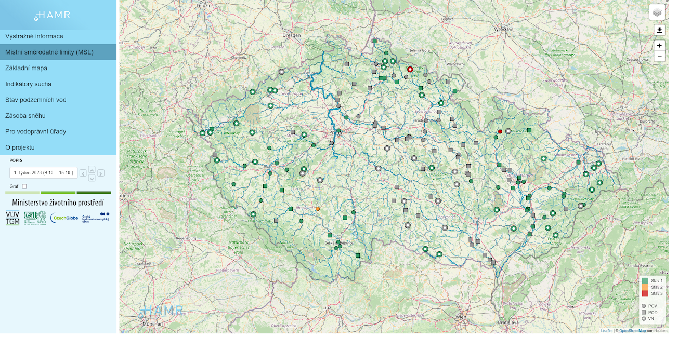
Testovaná Mapová aplikace pro zobrazení místních směrodatných limitů
Notes:
Ukázka doplňkové mapy průměrných 7denních vodností v porovnání s vybranými kvantily získanými z křivek překročení průměrných denních průtoků období 1991–2020

Slide 7
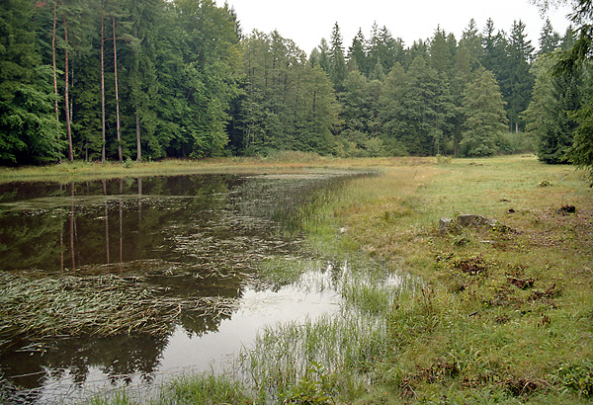
Děkuji za pozornost …

